Slide 1


Arweiniad i'r Arholiad
TGAU Iechyd a Gofal Cymdeithasol, a Gofal Plant
Uned 1 – Twf, datblygiad a llesiant dynol (3570UB)
Notes:
Ychwanegwch y cymhwyster (lefel a phwnc e.e. Safon Uwch Sbaeneg) a rhif yr uned at y sleid teitl.

Slide 2
Yr hyn y dylai fod gennych chi o'ch blaen:
Copi o'r papur arholiad
Llyfryn ateb/papur llinellau
Deunydd adnoddau ychwanegol
Pen, pensil a phren mesur
Amlygwr
Oriawr
Nodiadau post-it
Notes:
Darllenwch drwy'r sleid.

Slide 3
Beth sydd ar y papur arholiad hwn:
Mae'r papur arholiad hwn yn cynnwys amrywiaeth o fathau o gwestiynau i asesu cynnwys y fanyleb sy'n ymwneud â thwf, datblygiad a llesiant dynol.
Mae'n rhaid i chi ateb pob cwestiwn ar y papur hwn, gan ddefnyddio'r lleoedd gwag priodol.
Mae cyfanswm o 80 marc ar gael, ac mae marciau wedi'u dyrannu i bob cwestiwn unigol a phob rhan o gwestiwn (sylwch ar y rhain!).
Mae gennych chi 1 awr a 30 munud i ateb yr holl gwestiynau ar y papur.
Mae rhai o'r cwestiynau'n cynnwys brawddegau byr ar ddechrau'r cwestiwn sydd wedi'u llunio i'ch helpu chi.
Notes:
Darllenwch drwy'r sleid.,

Slide 4
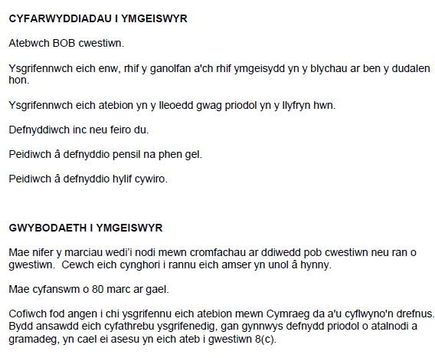
Beth ddylwn i ei wneud gyntaf?
1. Darllen clawr blaen y papur arholiad.
2. Gwnewch yn siŵr bod eich enw a'ch rhif ymgeisydd ar eich llyfryn ateb.
Notes:
Darllenwch y clawr blaen! Peidiwch â thybio bod hwn yr un fath â phapurau arholiad eraill. Mae'r papur hwn yn nodi'n glir bod rhaid i chi ateb pob cwestiwn, a dylech chi ateb y cwestiynau yn y lleoedd gwag priodol – os oes angen mwy o le, mae tudalennau ychwanegol yng nghefn y papur.
Fe welwch chi fod amseroedd wedi'u hawgrymu i gwblhau pob cwestiwn wrth i ni fynd drwy'r papur hwn; sylwch fod hyn wedi'i ddylunio at ddibenion y gweithgaredd hwn yn unig.

Slide 5
Pwyntiau cyffredinol ar dechneg arholiadau
Darllenwch drwy'r holl gwestiwn cyn dechrau ateb. Bydd hyn yn eich helpu i ddeall beth y mae angen i chi ei wneud.
Defnyddiwch amlygwr i ddewis geiriau allweddol.
Edrychwch ar y geiriau gorchymyn a nifer y marciau sydd ar gael ar gyfer pob cwestiwn – byddan nhw'n eich helpu i benderfynu faint o fanylion y mae eu hangen.
Os yw gair mewn print trwm, mae'n bwysig.
Cadwch eich papur arholiad ar agor ar y taeniad tudalen ddwbl – peidiwch â'i blygu yn ei hanner.
Darllenwch eich atebion i wneud yn siŵr eu bod yn gwneud synnwyr.
Notes:
Darllenwch drwy'r sleid.

Slide 6
Sut ydw i'n mynd i'r afael â'r cwestiynau?
Dylid defnyddio'r un dull ar gyfer pob cwestiwn:
Cam 1 Darllenwch y cwestiwn ac amlygwch ferf(au) gorchymyn
Cam 2 Tanlinellwch y geiriau allweddol yn y cwestiwn
Cam 3 Nodwch sawl marc sydd wedi'u dyrannu i'r cwestiwn (dylech chi allu ateb yn y lle a ddarparwyd)
Cam 4 Cynlluniwch eich ymateb (rhestru cofrifau ac ati)
Awgrym defnyddiol! Dyrannwch ddigon o amser i bob cwestiwn – seiliwch hyn ar y marciau sydd ar gael am bob cwestiwn.
Notes:
Darllenwch drwy'r sleid.

Slide 7
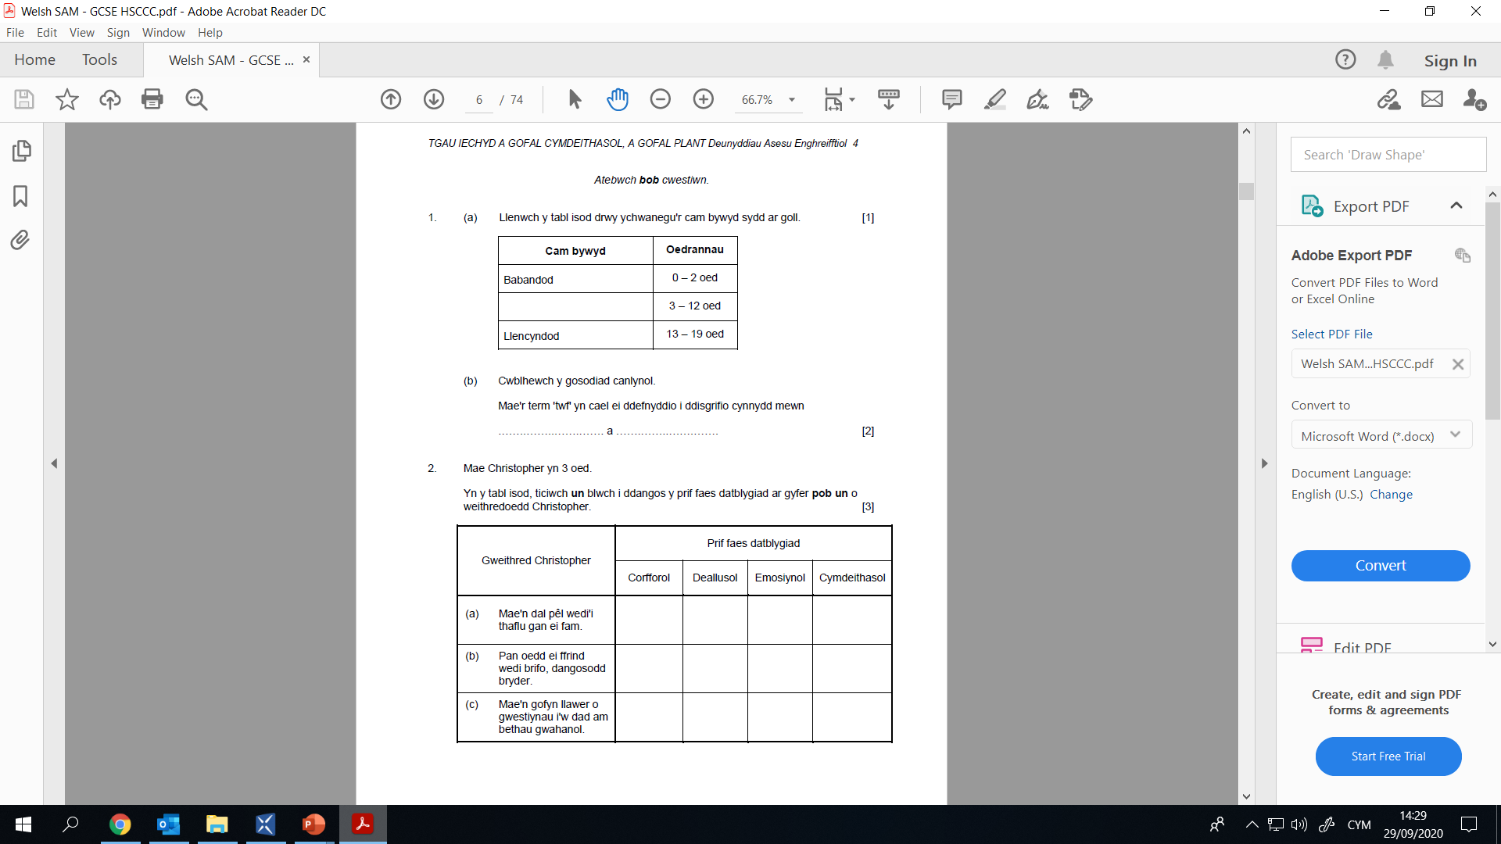



Cwestiwn 1, AA1
3:00
Dechreuwch y cloc!
Ceisiwch ateb y ddau gwestiwn hyn mewn 3 munud – efallai na fydd angen yr amser i gyd.
Notes:
a) 1 marc yn unig – ysgrifennwch y cam bywyd sydd ar goll – ateb un gair: Plentyndod
b) 2 farc am 2 ateb un gair – y màs neu'r pwysau a'r taldra.
Ddylai'r cwestiynau hyn ddim cymryd llawer o amser – peidiwch â rhuthro, ond peidiwch â threulio gormod o amser arnynt ychwaith oherwydd dydyn nhw ddim yn werth llawer o farciau!

Slide 8
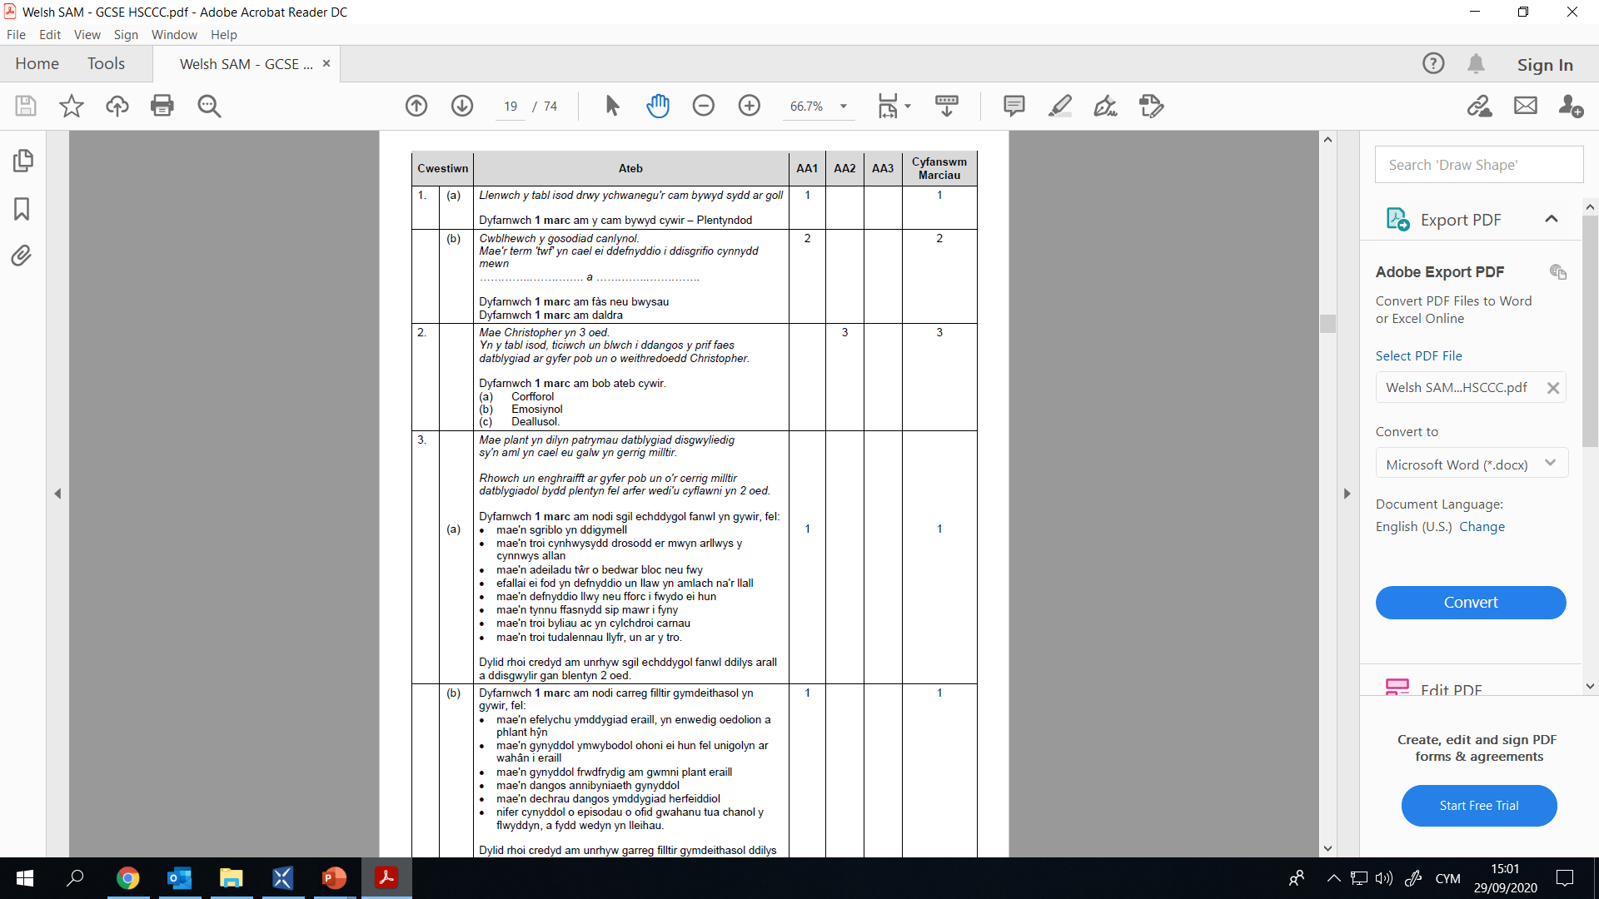
Cwestiwn 1 – cynllun marcio AA1
Notes:
Darllenwch drwy'r cynllun marcio.

Slide 9


Cwestiwn 2, AA2
3:00
Dechreuwch y cloc!
Ceisiwch ateb y cwestiwn hwn mewn 3 munud – efallai na fydd angen yr amser i gyd!
Notes:
Mae cyfanswm o 3 marc ar gael ar gyfer y cwestiwn hwn – mae angen tri thic.
Gwnewch yn siŵr eich bod chi'n darllen pob gweithred yn gywir ac yn rhoi eich ticiau yn y blychau cywir – gwiriwch nhw eto ar ôl gwneud er mwyn bod yn siŵr bod y prif feysydd datblygu wedi'u rhestru fel byddech chi'n ei ddisgwyl – eich cyfrifoldeb chi yw gwirio hyn!
Eto, peidiwch â threulio gormod o amser ar hyn – dylai 3 marc olygu bod angen tua 3 munud i'w gwblhau.

Slide 10
Cwestiwn 2 – cynllun marcio AA2
Notes:
Darllenwch drwy'r cynllun marcio – gan nodi mai atebion cywir/anghywir yw'r rhain, marcio fesul pwynt.

Slide 11
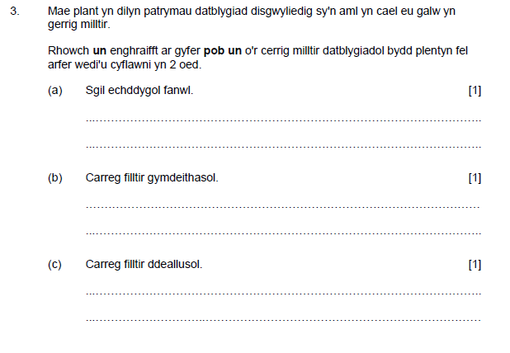



Cwestiwn 3, AA1
Mae'r frawddeg ar ddechrau'r cwestiwn yno i'ch helpu chi!
3:00
Dechreuwch y cloc!
Ceisiwch ateb y cwestiynau hyn i gyd mewn 3 munud.
Notes:
Mae nifer o faterion allweddol i'w hystyried yn y cwestiwn hwn – y pwysicaf yw oed y plentyn – mae'r cwestiwn hwn yn canolbwyntio ar blentyn 2 oed.
Mae'n rhaid i chi roi enghraifft ym mhob achos, a bydd pob un yn werth 1 marc. Gall y rhain fod yn atebion dau neu dri gair – sylwch fod gennych chi gwpl o linellau i bob un, sy'n dangos bod disgwyl i chi roi mwy nag atebion un gair.
Mae'n rhaid i chi ddarllen y cwestiwn cyfan yn gyntaf i wneud yn siŵr eich bod chi'n deall beth mae'n gofyn i chi ei wneud.
Mae rhestr enfawr o atebion posibl i bob un o'r cwestiynau hyn – dim ond un y mae ei angen.

Slide 12
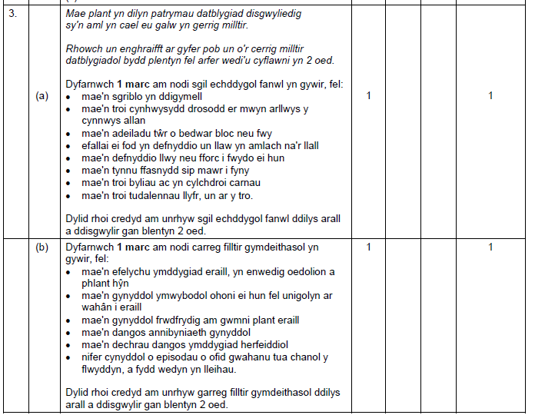
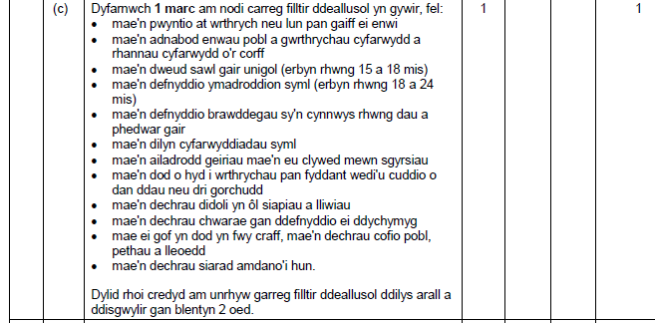
Cwestiwn 3 – cynllun marcio AA1
Notes:
Dim ond un o'r atebion hyn y mae ei angen ar gyfer pob cwestiwn – cewch chi fynegi eich hun yn wahanol i'r ffordd mae wedi'i restru yn y cynllun marcio. Ceisiwch ddefnyddio terminoleg iechyd a gofal cymdeithasol a gofal plant lle gallwch chi, i ddangos eich gwybodaeth a'ch dealltwriaeth.

Slide 13
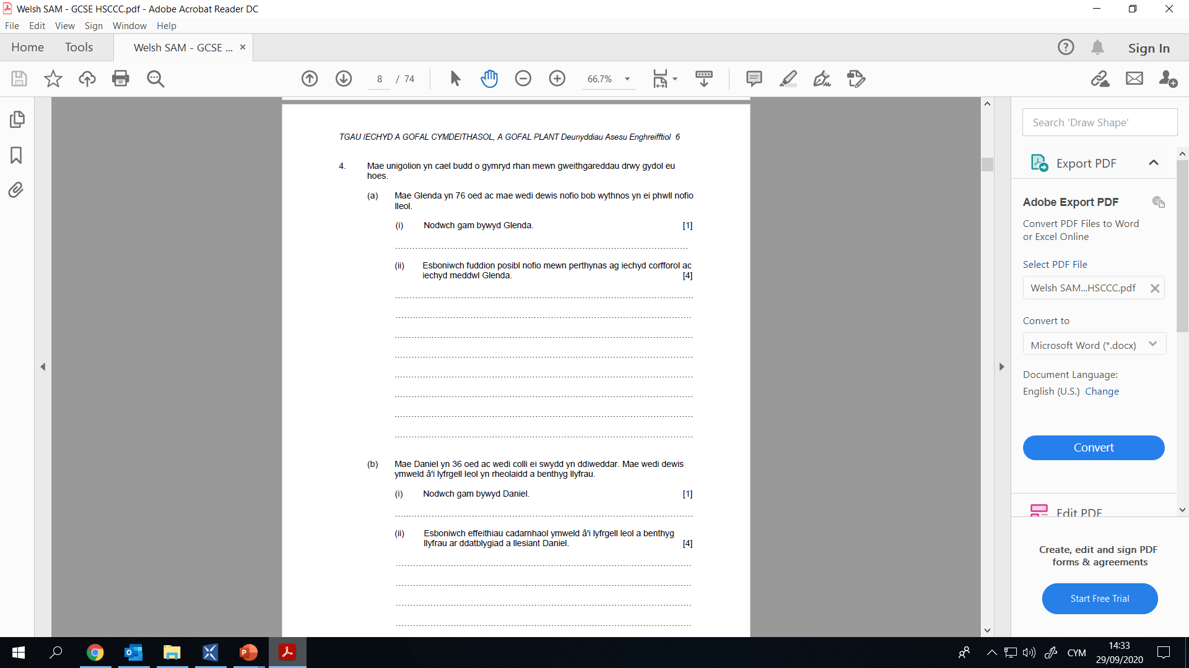


Cwestiwn 4 (a), AA1/AA2
6:00
Dechreuwch y cloc!
Ceisiwch ateb y ddau gwestiwn hyn mewn 6 munud.
Defnyddiwch y lle a roddwyd i ateb y cwestiynau.
Notes:
i) Mae'n hawdd canfod cam bywyd Glenda o'i hoedran sydd wedi'i roi i chi yn y cwestiwn – mae disgwyl ateb un gair yma: Oedolaeth ddiweddarach
ii) Dyma'r cwestiwn cyntaf i ofyn am ymateb estynedig ar y papur hwn, ac mae cyfanswm o 4 marc ar gael.
Fel rheol, bydd esboniad yn cynnwys enghreifftiau i ddangos eich dealltwriaeth o'r cwestiwn felly ceisiwch gynnig rhyw gyfiawnhad yn eich ateb, er enghraifft mae angen gwneud mwy na dim ond ysgrifennu rhestr neu bwyntiau bwled ar gyfer y cwestiwn hwn e.e. Drwy nofio, mae Glenda'n llai tebygol o ennill pwysau a mynd yn ordew.
Mae'r cwestiwn hefyd yn gofyn i chi ystyried ei hiechyd corfforol AC ei hiechyd meddwl.

Slide 14
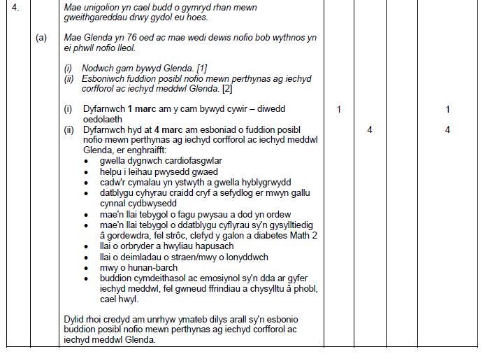
Cwestiwn 4 (a) – cynllun marcio AA1/AA2
Notes:
Sylwch fod amrywiaeth o atebion yn gywir ar gyfer y cwestiwn hwn – does dim angen pob un i gael y 4 marc llawn. Mae'n bwysicach eich bod chi'n rhoi esboniad manwl – yn hytrach na dim ond ysgrifennu rhestr. Efallai y byddwch chi wedi meddwl am ateb sydd ddim wedi'i gynnwys yn y rhestr hon, mae hynny'n iawn a gallwch chi ddal i gael marciau am hyn pan fydd arholwr yn ei farcio. Holwch eich athro/athrawes os nad ydych chi'n siŵr.

Slide 15
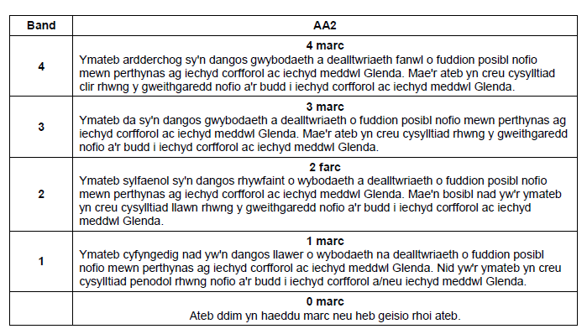
Cwestiwn 4 (a) – bandiau cynllun marcio AA2
Notes:
Sylwch, hyd yn oed os rhowch chi esboniad manwl o fanteision posibl nofio i iechyd corfforol Glenda – allwch chi ddim cael mwy nag 1 marc gan fod bandiau marcio 2, 3 a 4 i gyd yn mynnu eich bod chi wedi ystyried iechyd corfforol ac iechyd meddwl.

Slide 16


Cwestiwn 4(b), AA1/AA2
6:00
Dechreuwch y cloc!
Ceisiwch ateb y ddau gwestiwn hyn mewn 6 munud.
Notes:
b) i) Un marc am nodi cam bywyd Daniel yn gywir – gan ddilyn y manylion yn y cwestiwn, ateb un gair: Oedolaeth
ii) Yr ail gwestiwn esboniwch yn y papur hyd yn hyn – 4 marc ar gael am yr effeithiau CADARNHAOL ar ei ddatblygiad (Daniel) A'I lesiant yn unig – does dim angen effeithiau negyddol yma, a hyd yn oed os ydych chi'n eu gwybod nhw, chewch chi ddim marciau amdanyn nhw! Eto, fel yn y cwestiwn blaenorol – ceisiwch gyfiawnhau eich ateb e.e. mae darllen yn gwella gwybodaeth, ac o ganlyniad i hyn gallai Daniel lwyddo i gael mwy o gymwysterau neu swydd newydd.

Slide 17
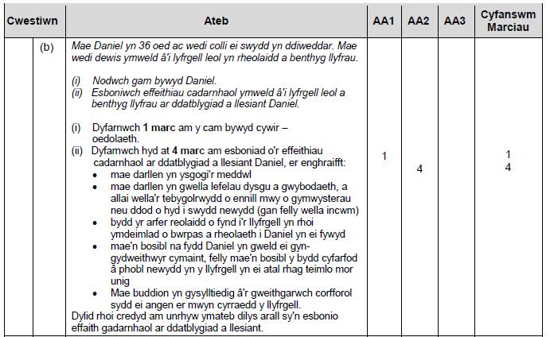
Cwestiwn 4 (b) – cynllun marcio AA1/AA2
Notes:
Mae'n rhaid i'r cwestiwn hwn fod wedi'i gysylltu â Daniel ac yn briodol i'w sefyllfa a'i gam bywyd.

Slide 18
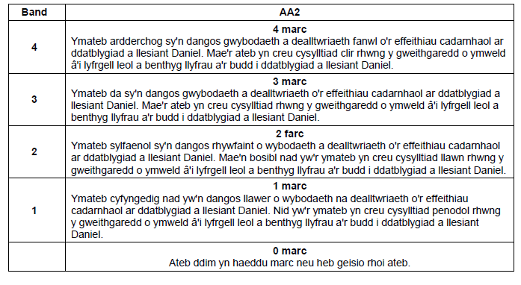
Cwestiwn 4 (b) – bandiau cynllun marcio AA2
Notes:
Crynhowch y bandiau marcio.
Unwaith eto, i gyrraedd y band uchaf – bydd angen i chi wneud yn siŵr eich bod chi'n rhoi esboniad manwl ac nid dim ond rhestr.

Slide 19
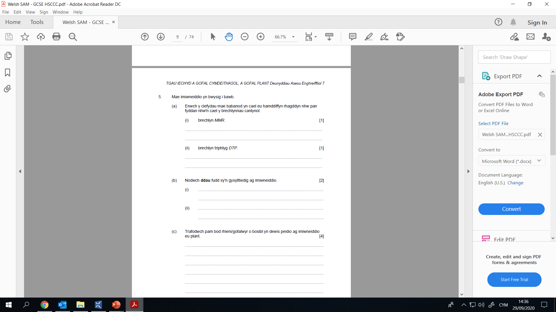



Cwestiwn 5 (a) (b), AA1
5:00
Dechreuwch y cloc!
Ceisiwch ateb y cwestiynau hyn i gyd mewn 5 munud.
Notes:
5 a) Dim ond dau ateb cywir sydd yma – naill ai rydych chi'n eu gwybod nhw neu dydych chi ddim!
Yw'r Frech Goch, Clwy'r Pennau a Rwbela
Yw Difftheria, Tetanws a Pholio
b) Yma, mae angen rhestru dwy o fanteision imiwneiddio – gallwch chi ddefnyddio pwyntiau bwled os hoffwch, does dim angen disgrifiad nac esboniad ar gyfer y naill ymateb na'r llall.

Slide 20
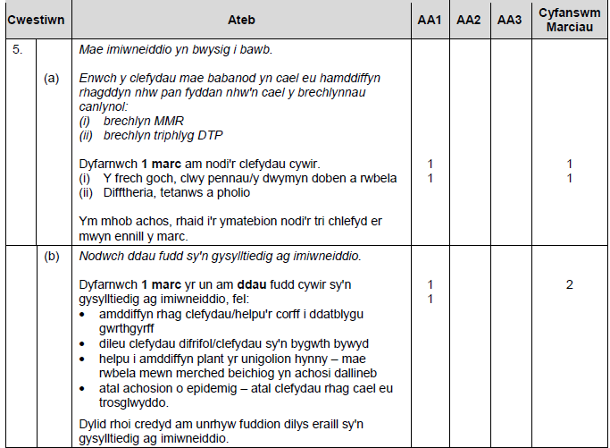
Cwestiwn 5 (a) (b) – cynllun marcio AA1
Notes:
Sylwch fod y ddau farc yn cael eu rhoi am enwi'r holl glefydau ar gyfer i) a ii) yn GYWIR, er enghraifft ni fyddai marciau'n cael eu rhoi am y frech goch yn unig.
Does dim angen esbonio manteision imiwneiddiad – gall hyn fod yn rhestr syml.

Slide 21

Cwestiwn 5 (c), AA3
5:00
Dechreuwch y cloc!
Ceisiwch ateb y cwestiwn hwn mewn 5 munud – sut gwnaethoch chi?
Cofiwch, dylai'r marciau sydd ar gael eich arwain chi – peidiwch ag ysgrifennu gormod oherwydd 4 marc yw'r uchafswm sydd ar gael.
Notes:
Dyma'r cwestiwn AA3 cyntaf yn y papur – dyma'r ferf gorchymyn trafodwch.
Mae trafodaeth yn disgwyl i chi archwilio mater yn fanwl mewn ffordd strwythuredig, gan ystyried gwahanol syniadau – mae'n rhaid i chi wneud hyn er mwyn cyrraedd y band marciau uchaf. Mae'n rhaid i chi ddarparu mwy na rhestr a chynnwys rhywfaint o fanylion – cynlluniwch eich ymateb i wneud yn siŵr eich bod chi'n cynnwys eich syniadau i gyd; byddai'r arholwr yn disgwyl i ateb da gynnwys amrywiaeth o syniadau – nid dim ond un.

Slide 22
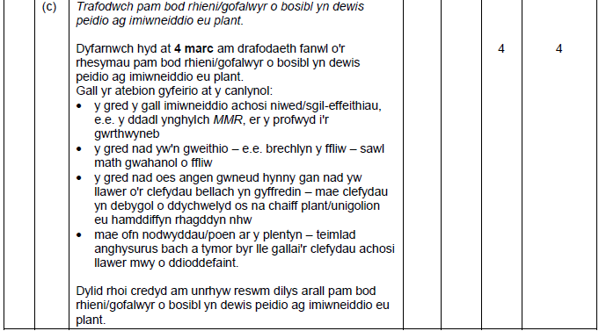
Cwestiwn 5 (c) – cynllun marcio AA3
Notes:
Mae llawer o atebion posibl i'r cwestiwn hwn – dydy pob un ddim wedi'i restru yma. Efallai y byddwch chi wedi meddwl am ateb arall allai hefyd gael marciau – gwnewch yn siŵr eich bod chi'n defnyddio terminoleg briodol iechyd a gofal cymdeithasol a gofal plant hefyd. Efallai yr hoffech chi

Slide 23
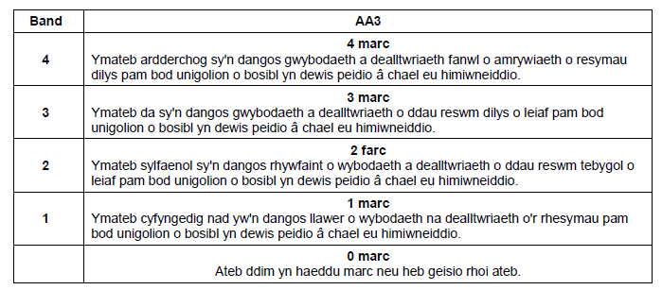
Cwestiwn 5 (c) – bandiau cynllun marcio AA3
Notes:
I gyrraedd y band marciau uchaf mae angen tystiolaeth o amrywiaeth o resymau dilys – cofiwch fod angen trafod mwy nag un!

Slide 24



Cwestiwn 6 (a) (i) AA1, (ii) AA2
6:00
Dechreuwch y cloc!
Ceisiwch ateb y ddau gwestiwn hyn mewn 6 munud.
Notes:
i) Gwnewch yn siŵr nad ydych chi'n cynnwys IAITH na CHWARAE fel rhan o'ch ymateb oherwydd mae'r cwestiwn yn gofyn am ddwy elfen arall. Mae rhestr syml yn ddigon – berf gorchymyn AA1 yw rhowch ac mae'n profi gwybodaeth a dealltwriaeth.
ii) Gwnewch yn siŵr bod hyn yn cyfeirio'n benodol at Elen a bod eich ymateb yn briodol i ferch 2 flwydd oed; chewch chi ddim marciau am unrhyw beth sydd ddim yn briodol i'r oedran hwn.
I esbonio, dylech chi: rhoi manylion a rhesymau dros sut a pham mae rhywbeth fel y mae...a chysylltu hyn â'r sefyllfa sydd wedi'i rhoi yn y cwestiwn.

Slide 25
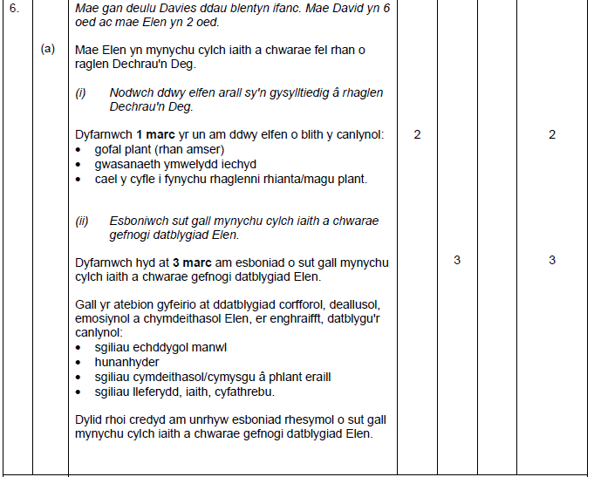
Cwestiwn 6 (a) – cynllun marcio (i) AA1, (ii) AA2
Notes:
Sut gwnaethoch chi?
Darllenwch drwy'r cynllun marcio a'r atebion disgwyliedig.

Slide 26
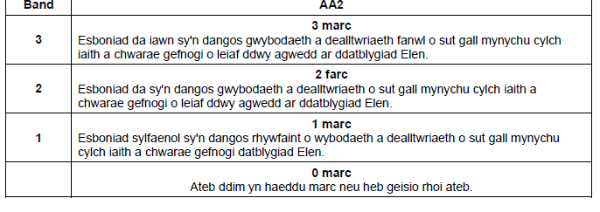
Cwestiwn 6 (a) – bandiau cynllun marcio AA2

Slide 27
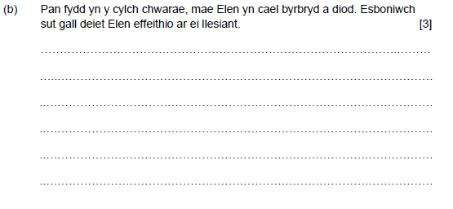
Cwestiwn 6 (b), AA2
4:00
Dechreuwch y cloc!
Ceisiwch ateb y cwestiwn hwn mewn 4 munud – sut gwnaethoch chi?
Notes:
b) Cwestiwn 'esboniwch' yw hwn, felly yma mae angen i chi roi manylion a rhesymau dros sut a pham mae deiet Elen yn gallu effeithio ar ei llesiant.
Gallech chi benderfynu cynnwys enghraifft i ddangos eich gwybodaeth a'ch dealltwriaeth a gallai hyn fod yn effeithiau cadarnhaol a/neu negyddol ar lesiant Elen.

Slide 28
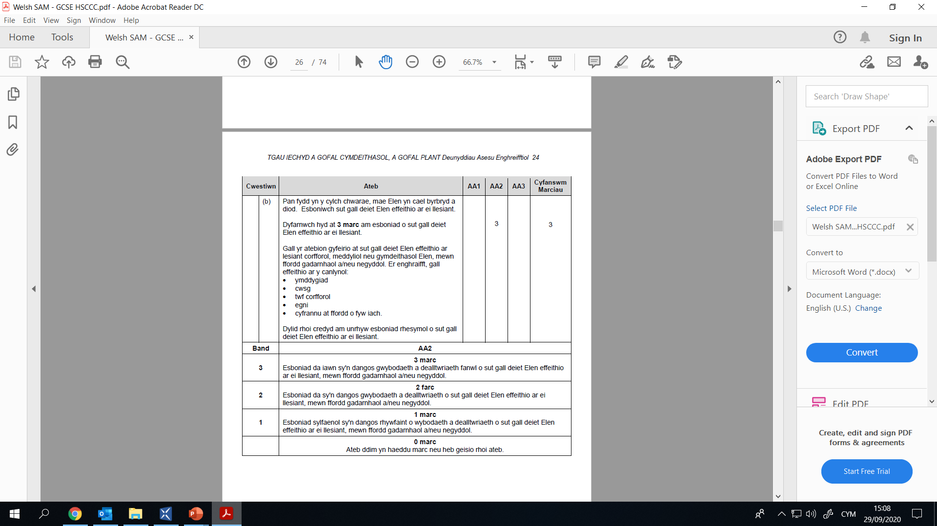
Cwestiwn 6 (b) – cynllun marcio AA2
Notes:
Sut gwnaethoch chi? Wnaethoch chi roi effeithiau cadarnhaol a negyddol?
Dydy'r cwestiwn ddim yn nodi hyn yn benodol, felly gallwch chi ddal i gael y 3 marc llawn am ateb sy'n sôn am effeithiau cadarnhaol neu negyddol yn unig.

Slide 29
Cwestiwn 6 (b) – bandiau cynllun marcio AA2

Slide 30



Cwestiwn 6 (c) (i) AA1, (ii) (iii) AA3
10:00
Dechreuwch y cloc!
Ceisiwch ateb y cwestiynau hyn mewn 10 munud – sut gwnaethoch chi?
Notes:
Cymerwch 10 munud i ateb y cwestiynau hyn – yn fras, dyma pa mor hir byddech chi'n ei gymryd yn yr arholiad.
Ar gyfer c, i) gallai'r ymatebion i'r cwestiwn hwn amrywio – un enghraifft bosibl fyddai e.e. canser
Ar gyfer c, ii) y peth pwysig i'w nodi yma yw bod angen cysylltu'r cwestiwn hwn â'r un uchod – felly os ydych chi wedi dweud canser ar gyfer I, mae'n rhaid i'r ail gwestiwn hwn nawr fod yn berthnasol neu'n gysylltiedig â chanser a DAVID – mae trafodwch fel berf gorchymyn yn golygu eich bod chi'n 'archwilio mater yn fanwl mewn ffordd strwythuredig, gan ystyried gwahanol syniadau'
Ar gyfer c, iii) eto mae'n rhaid cysylltu hyn â DAVID – mae'r gorchymyn YSTYRIWCH yn golygu bod angen i chi 'ddarllen gwybodaeth a roddwyd ac ymateb iddi'

Slide 31
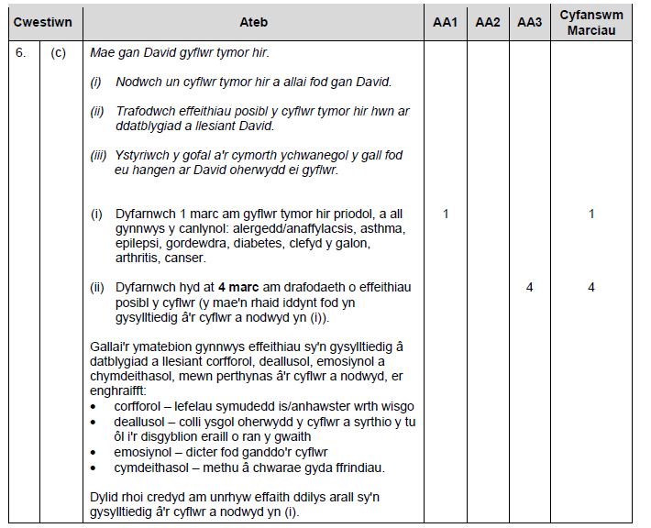
Cwestiwn 6 (c) – cynllun marcio (i) AA1, (ii) AA3
Notes:
Sut gwnaethoch chi?
Unrhyw un o'r enghreifftiau a restrir ar gyfer i) yn gywir
ii) Cysylltu'n ôl â David

Slide 32

Cwestiwn 6 (c) (ii) – bandiau cynllun marcio AA3
Notes:
Bandiau marcio – mae trafodwch yn golygu bod rhaid i chi archwilio mater yn fanwl mewn ffordd strwythuredig, gan ystyried gwahanol syniadau – mae angen gwneud hyn er mwyn cyrraedd y band marciau uchaf.

Slide 33
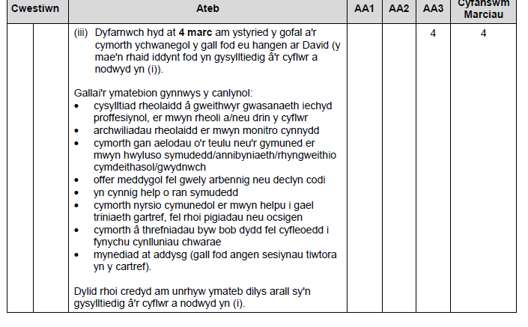
Cwestiwn 6 (c) (iii) – cynllun marcio AA3
Notes:
Mae'n rhaid cysylltu'r ymateb hwn â DAVID ac â'r cyflwr sydd wedi'i enwi yn i.
Allwch chi ddim cyrraedd y band marciau uchaf os nad ydych chi'n gwneud hyn!

Slide 34

Cwestiwn 6 (c) (iii) – bandiau cynllun marcio AA3

Slide 35



Cwestiwn 7 (a) (b), AA1
6:00
Dechreuwch y cloc!
Ceisiwch ateb y cwestiynau hyn mewn 6 munud – sut gwnaethoch chi?
Notes:
Ar gyfer y cwestiwn hwn – tanlinellwch y wybodaeth bwysig yn y frawddeg gyntaf – h.y. mae'n ddyn 49 oed, mae'n mynychu clinig dynion iach ac mae archwiliadau rheolaidd yn bwysig.
Ar gyfer a) y gorchymyn yma yw amlinellwch ac mae cyfanswm o dri marc ar gael – nid yw'n gofyn am restr, felly mae angen i chi roi ychydig bach mwy o fanylion na rhestr yn unig.
Ar gyfer b) y gorchymyn yma yw diffiniwch, ac mae cyfanswm o ddau farc ar gael – eto, dim ond ateb byr sydd ei angen yma – diffiniad.

Slide 36
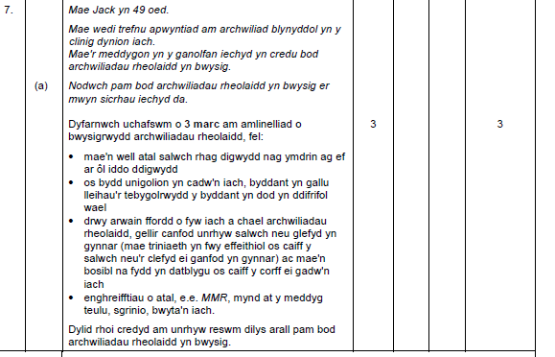
Cwestiwn 7 (a) – cynllun marcio AA1
Notes:
Darllenwch drwy'r cynllun marcio – mae'r rhain yn atebion posibl.

Slide 37
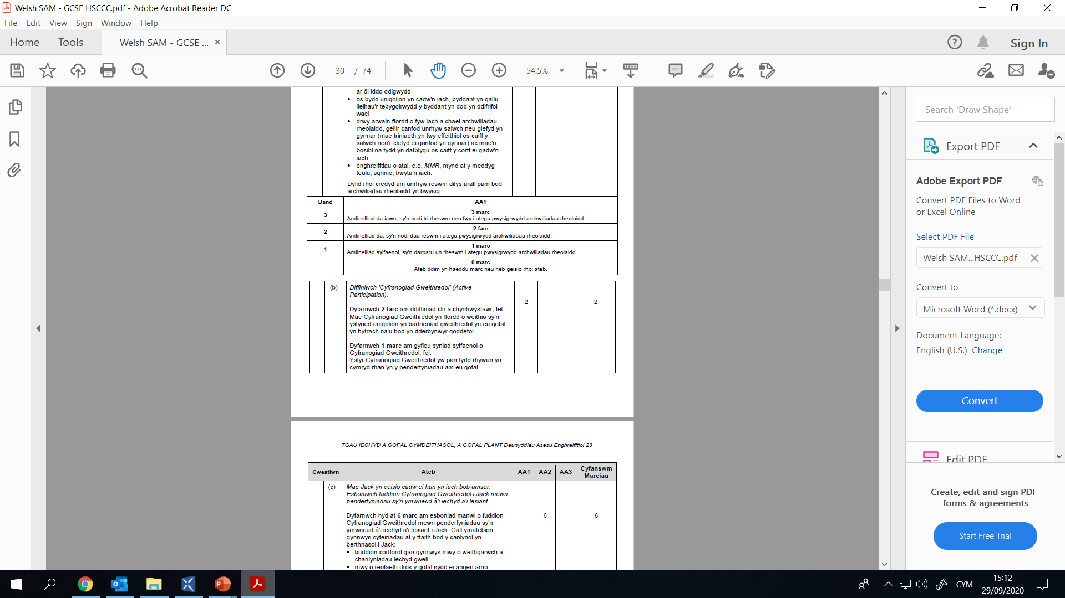
Cwestiwn 7 (a) – bandiau cynllun marcio AA1
Notes:
Gallwch chi weld, er mwyn cyrraedd y band uchaf, bod angen enwi tri neu fwy, ac mae hyn yn lleihau wrth i chi symud i lawr at y bandiau marcio is.

Slide 38
Cwestiwn 7 (b) – cynllun marcio AA1
Notes:
Mae'r cynllun marcio'n rhoi enghraifft o sut gallai atebion 1 marc a 2 farc edrych.

Slide 39


Cwestiwn 7 (c), AA2
7:00
Dechreuwch y cloc!
Ceisiwch ateb y cwestiwn hwn mewn 7 munud – sut gwnaethoch chi?
Notes:
Tanlinellwch y rhannau pwysig o'r cwestiwn – h.y. JACK – mae'r cwestiwn yn dal i sôn am JACK, felly mae'n rhaid i chi gyfeirio at Jack neu sicrhau bod yr ymateb yn berthnasol i Jack.
I esbonio, bydd angen i chi roi manylion a rhesymau dros sut a pham mae rhywbeth fel y mae – felly cysylltu cyfranogiad gweithredol â'i benderfyniadau am ei iechyd a'i lesiant.

Slide 40
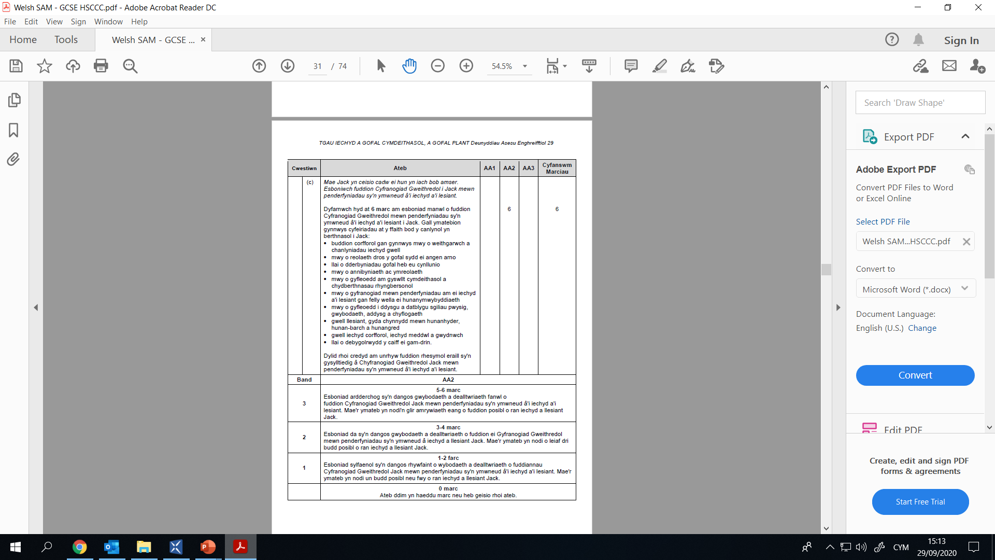
Cwestiwn 7 (c) – cynllun marcio AA2
Notes:
Mae'r cynllun marcio'n rhoi manylion am lawer o atebion posibl – efallai na fydd eich atebion yn union yr un fath â'r rhain ond cewch chi farciau beth bynnag, does dim rhaid iddynt fod air am air yr un fath â'r cynllun marcio!

Slide 41
Cwestiwn 7 (c) – bandiau cynllun marcio AA2
Notes:
I gyrraedd y band uchaf ar gyfer y cwestiwn hwn, bydd angen i chi wneud yn siŵr bod tystiolaeth o amrywiaeth eang o fanteision posibl i iechyd a llesiant Jack.
I ennill 3-4 marc, mae'r cynllun marcio'n nodi y bydd tair mantais o leiaf wedi'u rhestru – ac yna dim ond un neu fwy ar gyfer y band isaf.

Slide 42


Cwestiwn 7 (ch), – AA1
6:00
Dechreuwch y cloc!
Ceisiwch ateb y cwestiwn hwn mewn 6 munud – sut gwnaethoch chi?
Notes:
Tanlinellwch y rhannau pwysig o'r cwestiwn – h.y. y ferf gorchymyn – disgrifiwch, a'r UN sydd mewn teip trwm – gwasanaeth iechyd ymyrryd yn gynnar/atal.
Felly, allwch chi ddim defnyddio clinigau dyn/dynes iach yn eich ymateb – chewch chi ddim marciau am wneud hyn.
Mae'r ferf gorchymyn yn golygu nad oes angen i chi roi llawer o fanylion na cheisio esbonio nac asesu – mae disgrifiwch yn golygu bod angen i chi roi nodweddion/prif nodweddion neu ddisgrifiad cryno.

Slide 43
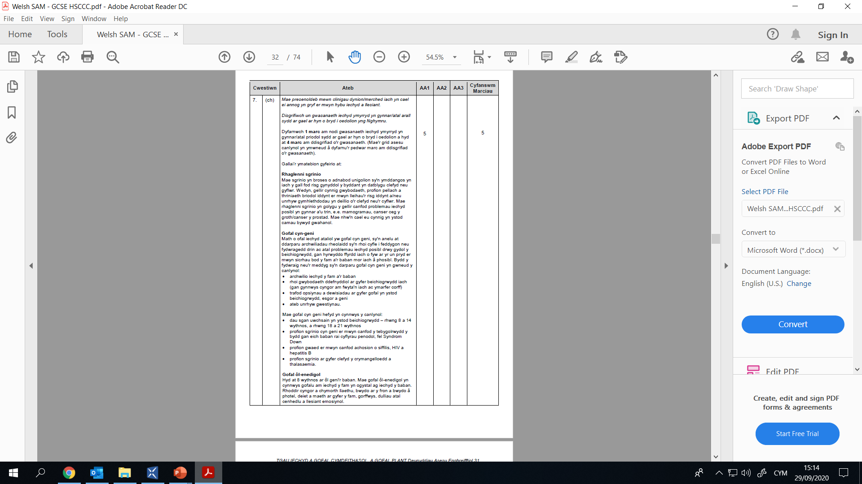
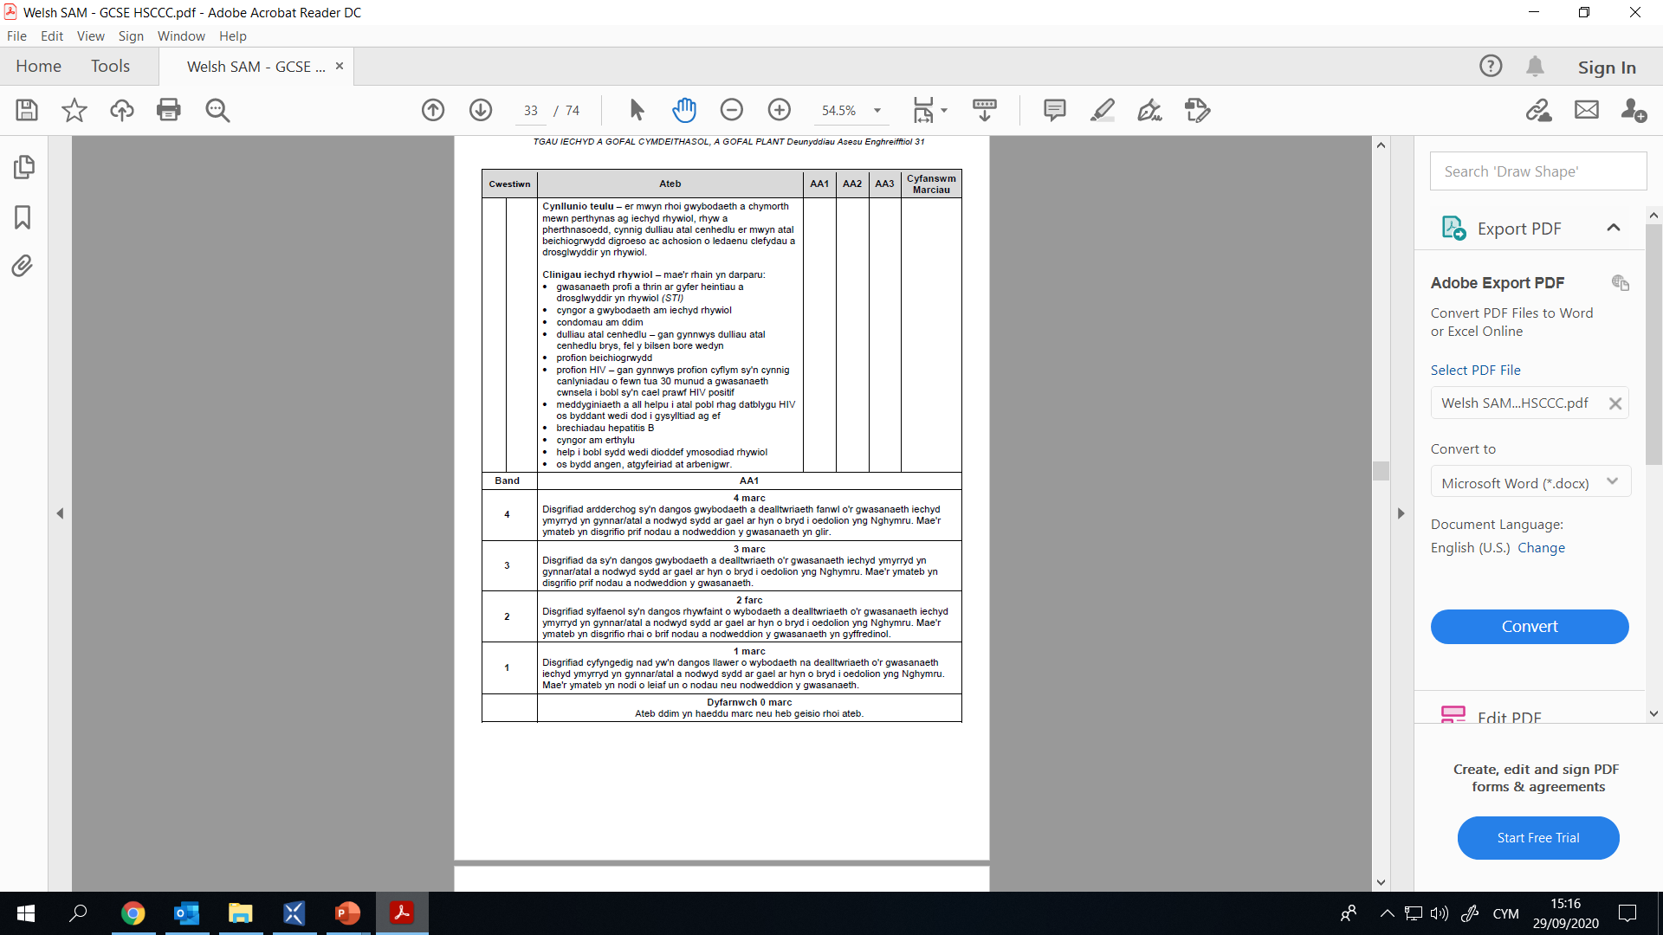
Cwestiwn 7 (ch) – cynllun marcio AA1
Notes:
Mae llawer o atebion priodol i'r cwestiwn hwn – mae'r cwestiwn yn nodi mai dim ond un y mae ei angen.
Gallwch chi weld o'r cynllun marcio bod un marc ar gael am enwi gwasanaeth iechyd ymyrryd yn gynnar/atal priodol neu gywir – yna, mae 4 marc arall ar gael am y disgrifiad.
(Crynhowch y cynllun marcio)

Slide 44
Cwestiwn 7 (ch) – bandiau cynllun marcio AA1
Notes:
I gyrraedd y band uchaf, mae angen darparu disgrifiad manwl sy'n cynnwys prif amcanion a nodweddion y gwasanaeth – fel sydd wedi'u hesbonio ar y sleid flaenorol......

Slide 45
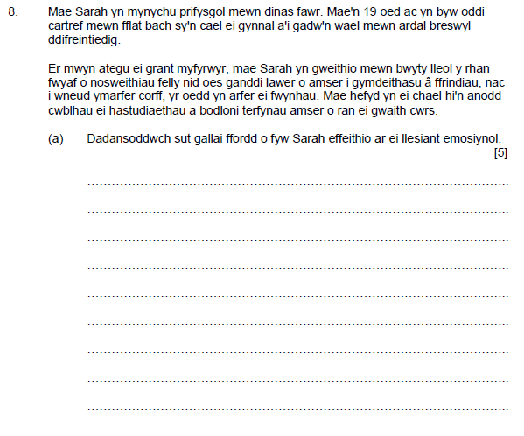

Cwestiwn 8 (a), AA1/AA3
6:00
Dechreuwch y cloc!
Ceisiwch ateb y cwestiwn hwn mewn 6 munud – sut gwnaethoch chi?
Notes:
Mae gan y cwestiwn hwn frawddeg eithaf manwl ar y dechrau. Peidiwch â chael eich temtio i anwybyddu hon a mynd yn syth at y cwestiwn – mae'r frawddeg gyntaf yno i'ch helpu a'ch cynorthwyo chi i roi'r cwestiwn yn ei gyd-destun. Mae'r cwestiwn hefyd yn cyfeirio'n ôl yn uniongyrchol at y frawddeg gyntaf (h.y. Sarah) felly mae angen i chi wneud yn siŵr eich bod chi'n ei darllen ac yn ei thanlinellu wrth i chi fynd.
Mae'r cwestiwn yn gofyn i chi ddadansoddi – i wneud hyn mae angen: archwilio mater yn fanwl/y berthynas rhwng rhannau a'r cyfan, i esbonio a dehongli – sy'n eithaf llawer am gwestiwn 5 marc. Gwnewch yn siŵr eich bod chi'n dysgu eich berfau gorchymyn fel eich bod chi'n gwybod beth mae'r cwestiwn yn gofyn i chi ei wneud!
Sut gwnaethoch chi o fewn yr amser a'r lle oedd ar gael? Aethoch chi dros yr amser oedd wedi'i ddyrannu? Os do – mae angen mwy o ymarfer cwestiynau wedi'u hamseru!

Slide 46
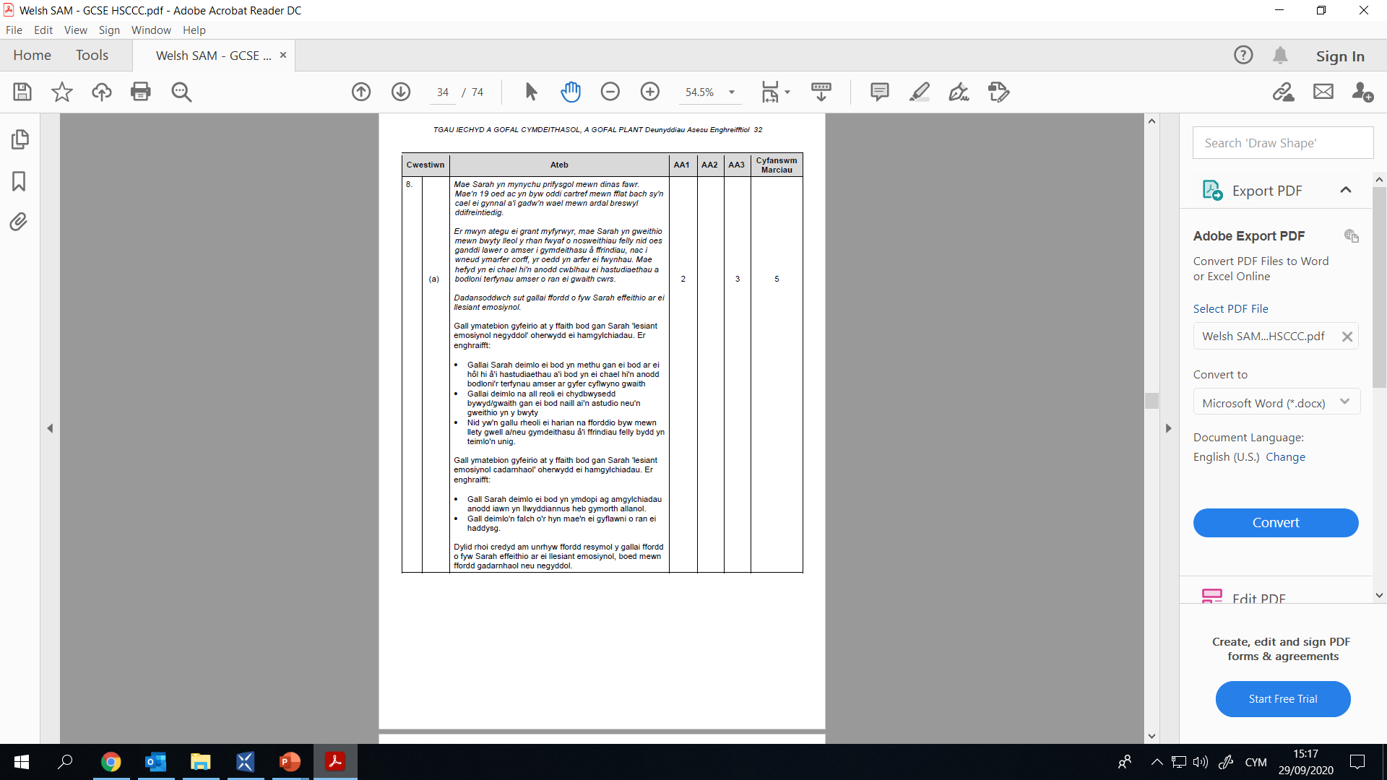
Cwestiwn 8 (a) – cynllun marcio AA1/AA3
Notes:
Byddwch chi'n sylwi yma bod y marciau wedi'u rhannu rhwng AA1 ac AA3 – mae 2 farc ar gyfer AA1 a 3 marc ar gyfer AA3 – mae rhagor o fanylion am hyn ar y sleid nesaf.
Gallai'r atebion posibl gynnwys – (darllenwch y CM)
Sylwch fod y rhain I GYD yn gysylltiedig ac yn berthnasol i SARAH – ac wedi'u rhannu rhwng llesiant emosiynol cadarnhaol a negyddol.

Slide 47

Cwestiwn 8 (a) – bandiau cynllun marcio AA1/AA3
Notes:
Gallwch chi weld yma bod 2 farc ar gael ar gyfer AA1 – i gael y marciau hyn bydd angen i chi ddangos gwybodaeth a dealltwriaeth dda o'r ffactorau a allai effeithio ar lesiant emosiynol Sarah.
I gyrraedd y band uchaf ar gyfer AA3 – mae'n rhaid i chi lunio barn resymegol ag amrywiaeth eang o effeithiau posibl (nid yw'n dweud bod rhaid cynnwys rhai cadarnhaol A negyddol) felly mae'n bosibl cael y 3 marc llawn yma drwy roi manylion am y naill neu'r llall yn unig.

Slide 48
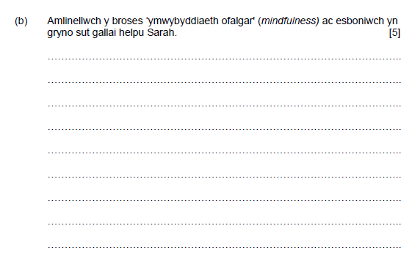
Cwestiwn 8 (b), AA1/AA2
6:00
Dechreuwch y cloc!
Ceisiwch ateb y cwestiwn hwn mewn 6 munud – sut gwnaethoch chi?
Notes:
Mae'r cwestiwn yn sôn yn uniongyrchol am Sarah, felly mae'n rhaid i chi sicrhau bod eich ymateb yn berthnasol i sefyllfa Sarah.
Tanlinellwch y berfau gorchymyn (sylwch fod DAU yn y cwestiwn hwn – amlinellwch ac esboniwch YN GRYNO.
Felly, yma mae angen i chi wneud mwy na rhestru popeth rydych chi'n ei wybod am ymwybyddiaeth ofalgar – chewch chi ddim y 5 marc llawn am hyn – yn lle hynny, mae angen rhoi amlinelliad yn gyntaf cyn mynd ymlaen i esbonio sut gallai helpu Sarah.
Eto, mae'r cwestiwn hwn yn 5 marc – dylech chi fod wedi arfer ag ysgrifennu yn y lle a ddarparwyd erbyn hyn – a dylech chi gymryd tua 6 munud i ateb y cwestiwn.

Slide 49

Cwestiwn 8 (b) – cynllun marcio AA1/AA2
Notes:
Mae'r cynllun marcio'n dangos sut caiff y marciau eu rhannu rhwng AA1 ac AA2 – mae'r nifer mwyaf o farciau (3) ar gael am amlinellu beth yw ymwybyddiaeth ofalgar. Byddwch yn ofalus i beidio â chymryd gormod o amser a dim ond ysgrifennu beth ydyw – y mwyaf y gallech chi ei gael yn y sefyllfa honno fyddai 3 marc.
Mae'r 2 farc arall am esbonio'n gryno sut gallai helpu Sarah – meddyliwch am sefyllfa Sarah a gwnewch yn siŵr ei fod yn briodol iddi hi.

Slide 50
Cwestiwn 8 (b) – bandiau cynllun marcio AA1/AA2
Notes:
Mae'r bandiau marcio'n dangos y bydd angen i chi roi amlinelliad da iawn i gyrraedd y band uchaf ar gyfer AA1 – gan ddangos gwybodaeth a dealltwriaeth glir ynglŷn ag ymwybyddiaeth ofalgar – ac mae'r band uchaf ar gyfer AA2 yn dangos sut mae'n rhaid cysylltu'r esboniad â Sarah.

Slide 51

Cwestiwn 8(c), AA2/AA3
Mae'r cwestiwn yn sôn am Sarah – gwnewch yn siŵr bod eich ateb yn sôn am iechyd a llesiant Sarah.
12:00
Dechreuwch y cloc!
Ceisiwch ateb y cwestiwn hwn mewn 12 munud – sut gwnaethoch chi?
Notes:
Y cwestiwn olaf! Sut gwnaethoch chi?
Oedd gennych chi ddigon o amser i'w ateb?
Hwn yw'r cwestiwn hiraf ar y papur – mae bob amser yn dod ar ddiwedd y papur, a dylech chi fod wedi cynhesu erbyn hyn!
Tanlinellwch y ferf gorchymyn – ASESWCH – mae hyn yn golygu bod angen i chi lunio barn ar sail gwybodaeth ynglŷn â sut gallai tai gwael AC incwm isel (mae'n rhaid i chi roi sylw i'r ddau gan fod y cwestiwn yn gofyn hynny!) effeithio ar iechyd a llesiant Sarah.

Slide 52
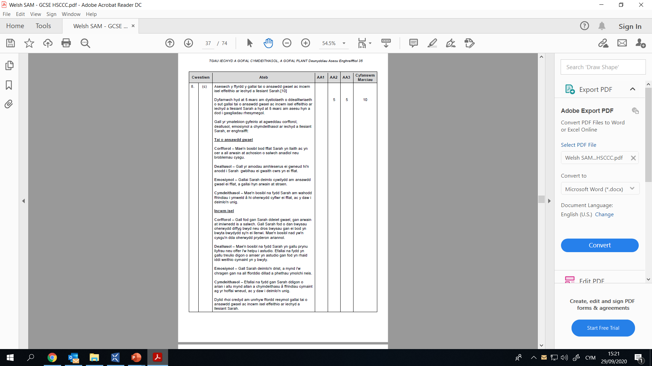
Cwestiwn 8 (c) – cynllun marcio AA2/AA3
Notes:
Fel y gwelwch chi o'r cynllun marcio – mae'r marciau wedi'u rhannu 5/5 ar gyfer AA2 ac AA3.
Mae cyfanswm o 5 marc ar gael am dystiolaeth o ddeall sut gallai tai o ansawdd gwael AC incwm isel effeithio ar iechyd a llesiant Sarah ac mae 5 marc ychwanegol ar gael am asesu hyn a llunio casgliadau rhesymegol.
Gallwch chi weld yn y cynllun marcio bod llawer o atebion priodol ar gyfer tai o ansawdd gwael a hefyd incwm isel. Mae angen cysylltu'r rhain i gyd yn ôl â sefyllfa Sarah.

Slide 53
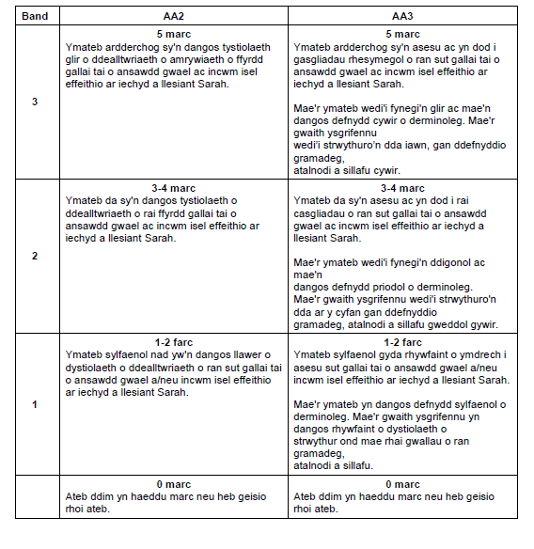
Cwestiwn 8 (c) – bandiau cynllun marcio AA2/AA3
Notes:
Mae'r ddau fand marcio'n dangos bod angen atebion rhagorol er mwyn ennill marciau yn y band uchaf.
Mae'r cwestiwn hwn hefyd yn asesu ansawdd eich cyfathrebu ysgrifenedig – caiff eich gramadeg, eich atalnodi a'ch sillafu i gyd eu hasesu yn yr ateb hwn.

Slide 54
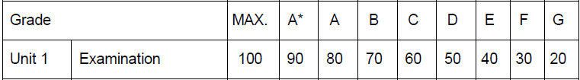
Sut gwnaethoch chi?
Does dim ffiniau graddau marciau crai ar gael eto ar gyfer yr uned hon.
Defnyddir y Raddfa Marciau Unffurf (GMU) fel ffordd o adrodd, cofnodi a chyfansymio canlyniadau eich asesiadau uned. Mae'r GMU yn cael ei defnyddio fel y byddwch chi ac eraill sy'n cyrraedd yr un safon yn cael yr un marc unffurf, pryd bynnag rydych chi'n sefyll yr uned.
Mae marciau unffurf ar gyfer yr uned hon yn cyfateb i raddau uned fel a ganlyn:
Notes:
Dydy'r uned hon heb gael ei sefyll eto, felly dydy hi ddim yn bosibl i ni roi unrhyw wybodaeth i chi am ffiniau graddau marciau crai.
Gallai'r GMU sydd wedi'i rhestru isod fod yn ddefnyddiol fel canllaw i sut gwnaethoch chi yn yr asesiad hwn.

Slide 55
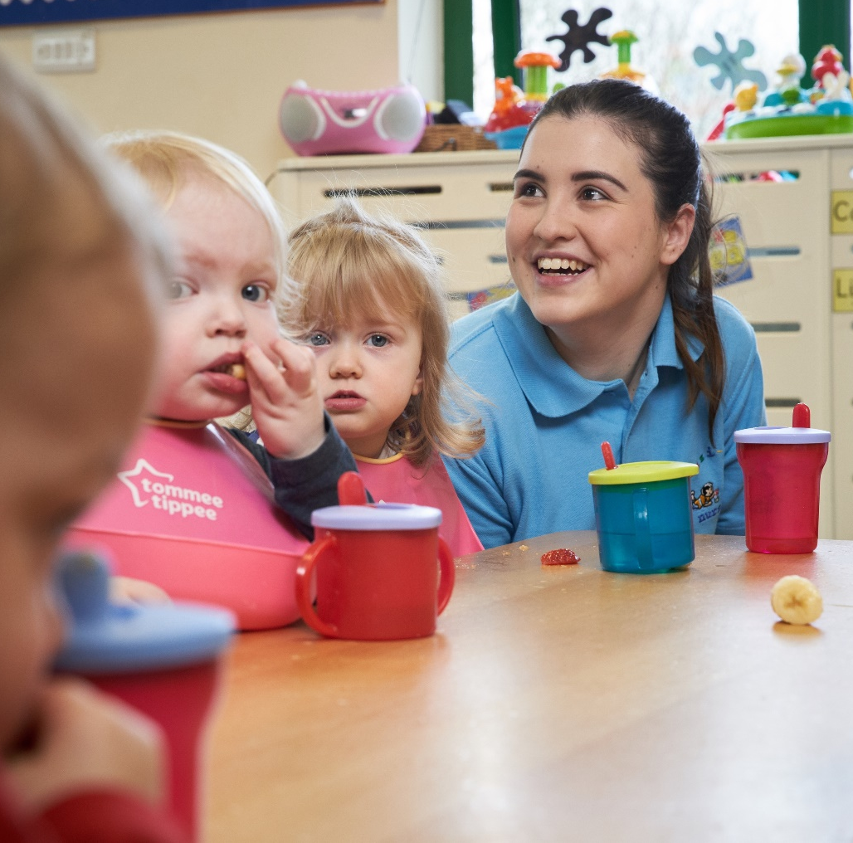

Unrhyw Gwestiynau?
Oes gennych chi unrhyw gwestiynau pellach am yr arholiad hwn?
Os oes, ysgrifennwch nhw ar nodyn post-it a'i lynu at glawr blaen eich papur i'w roi i'ch athro.
Notes:
Darllenwch y sleid.

